Slide 1
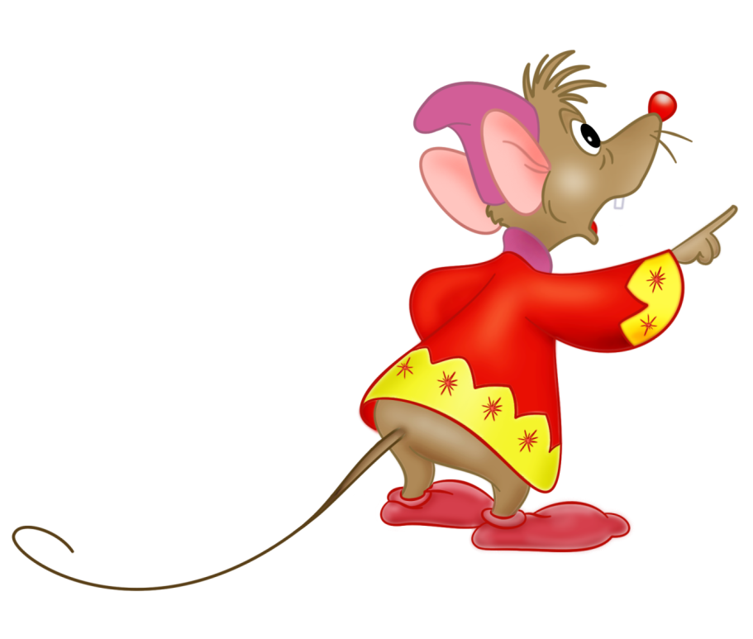
Проект в старшей группе « Здоровье»
Выполнила группа № 5.

Slide 2
Актуальность: недостаточная осведомленность детей о пользе витаминов в детском организме в зимне-весенний период.
Гипотеза: дети высказали предположение, что витамины можно не только купить в аптеке, но и вырастить в детском саду.
Цель проекта: дополнение и закрепление знаний детей о витаминах, их пользе для здоровья человека, о содержании тех или иных витаминов в овощах или фруктах.
Задачи: дать детям знания о витаминах, об их пользе для здоровья человека, о содержании тех или иных витаминов в овощах, фруктах и ягодах.
1. Научить детей сажать лук ухаживать за ним, познакомить с условиями его содержания; дать знания о пользе зеленого лука зимой.
2. Формировать умение детей изображать овощи, фрукты и ягоды на занятиях по рисованию, аппликации, лепке, ручному труду, используя различные способы и средства изображения.
3. Формировать у детей познавательный интерес к окружающему миру, родной природе; формировать знания и представления о росте зеленого лука в комнатных условиях как в контейнере с почвой, так и в стакане с водой.

Slide 3
Методы и приемы реализации: • Анализ познавательной литературы и статей из Интернета. • Опытно - экспериментальная деятельность. • Исследовательская деятельность. • Наблюдение. • Творческая деятельность.

Slide 4
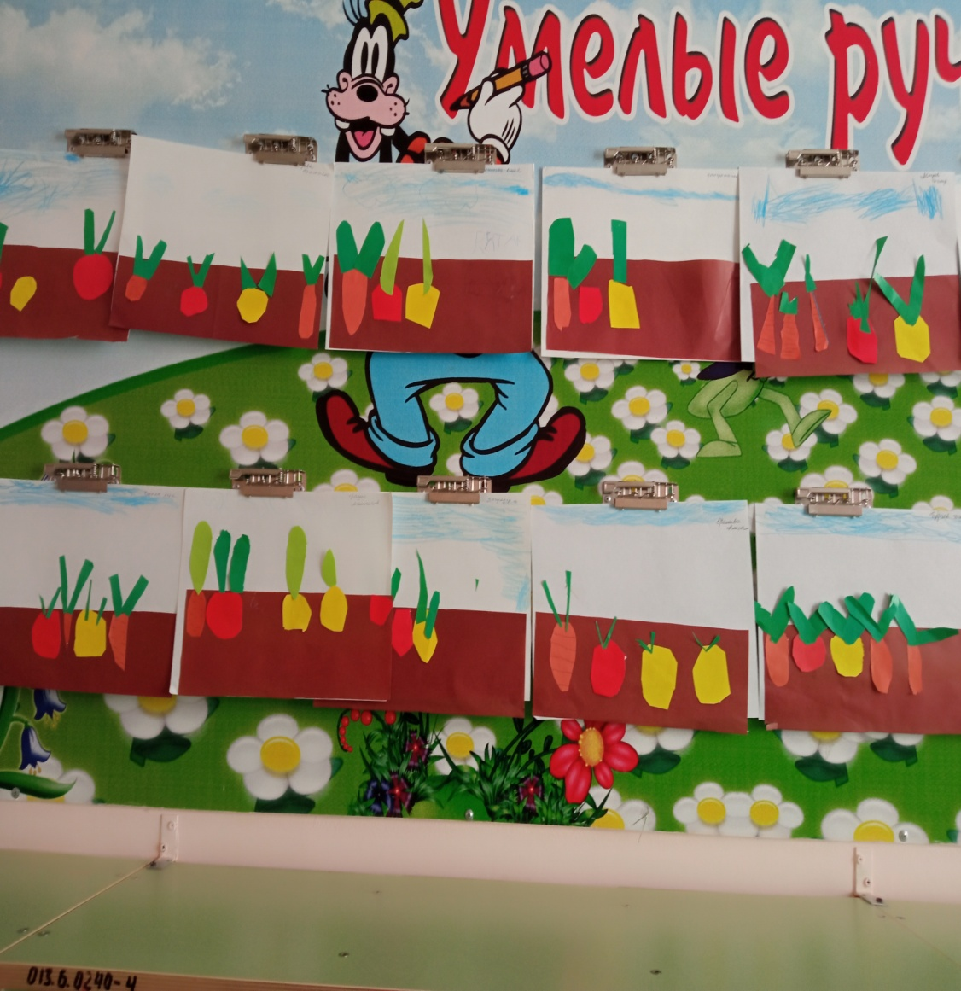
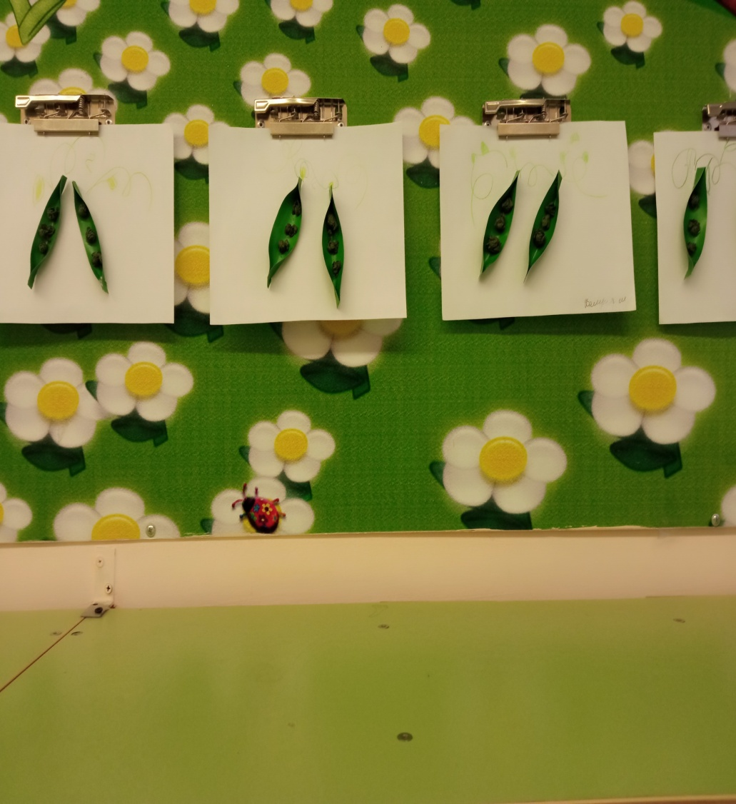

Slide 5
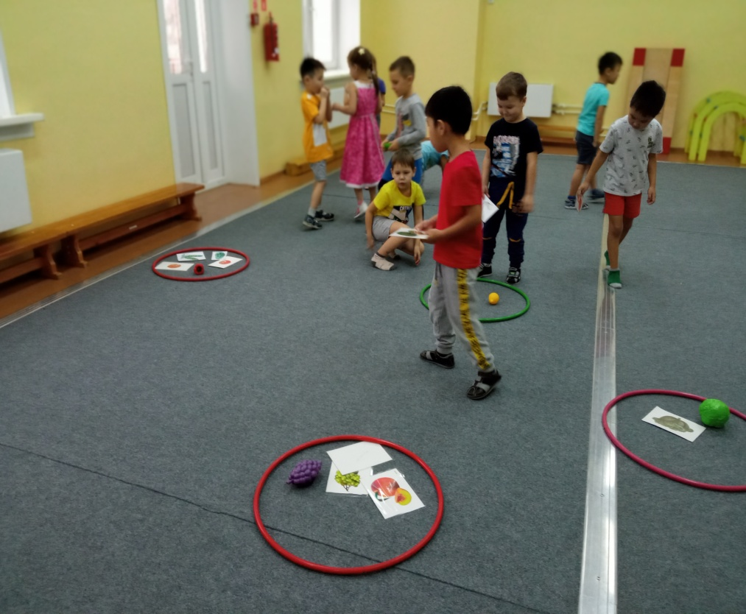
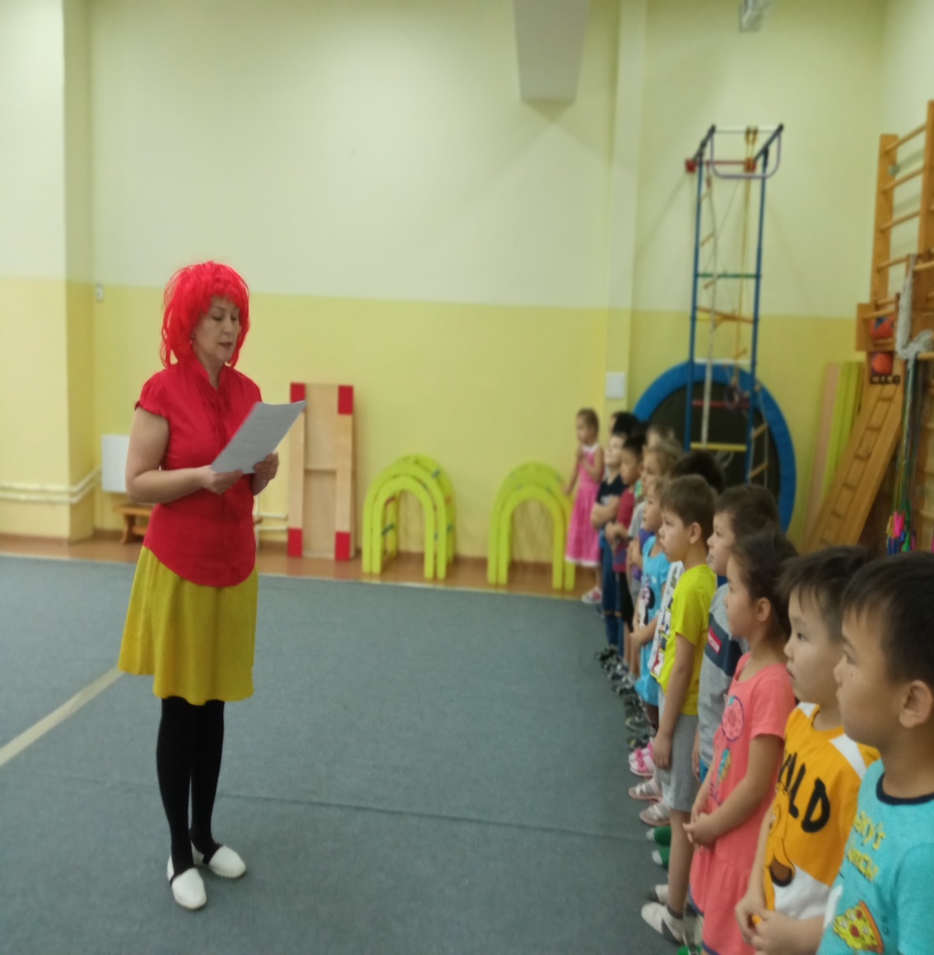

Slide 6
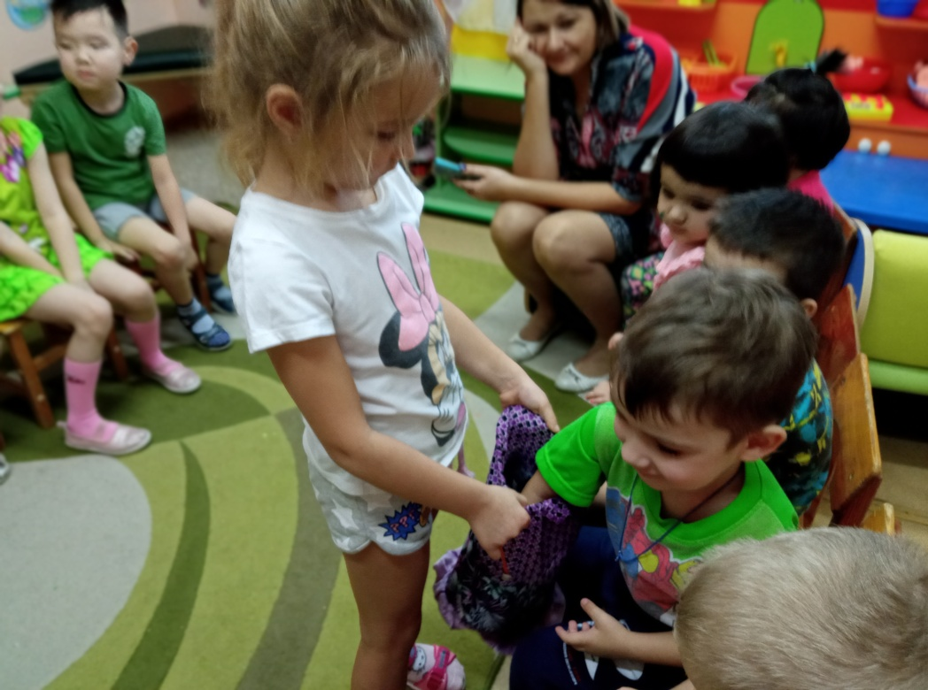
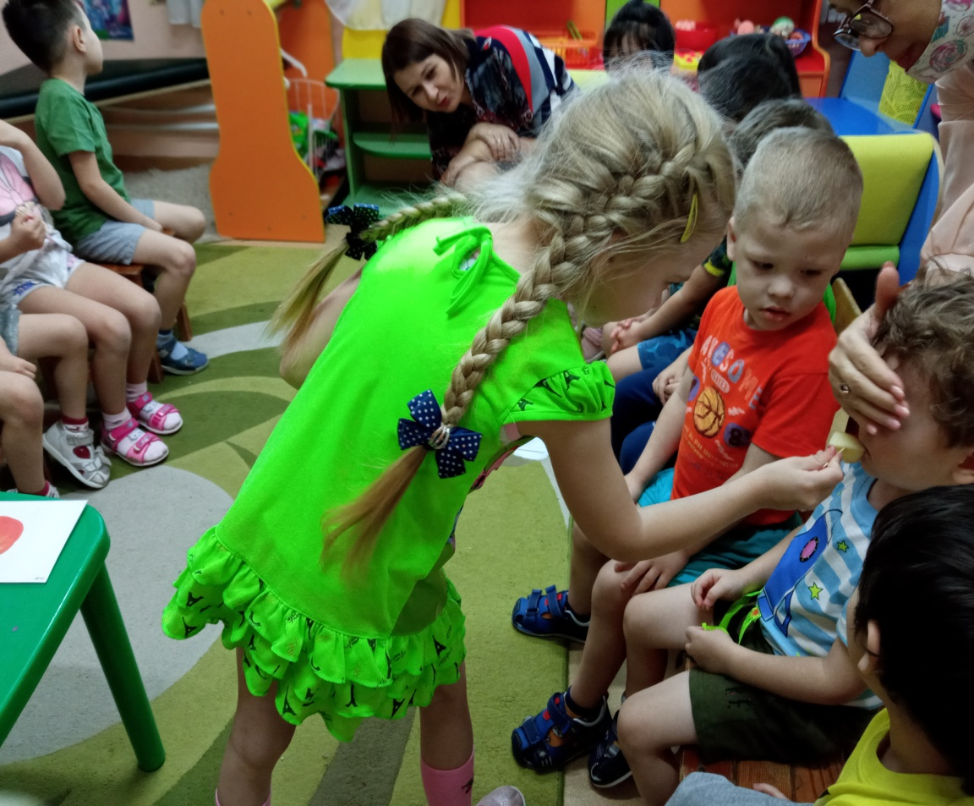
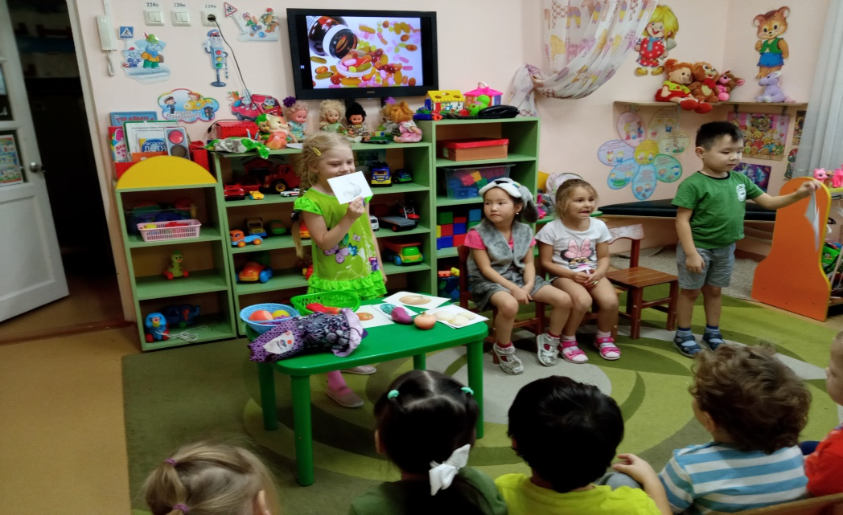

Slide 7
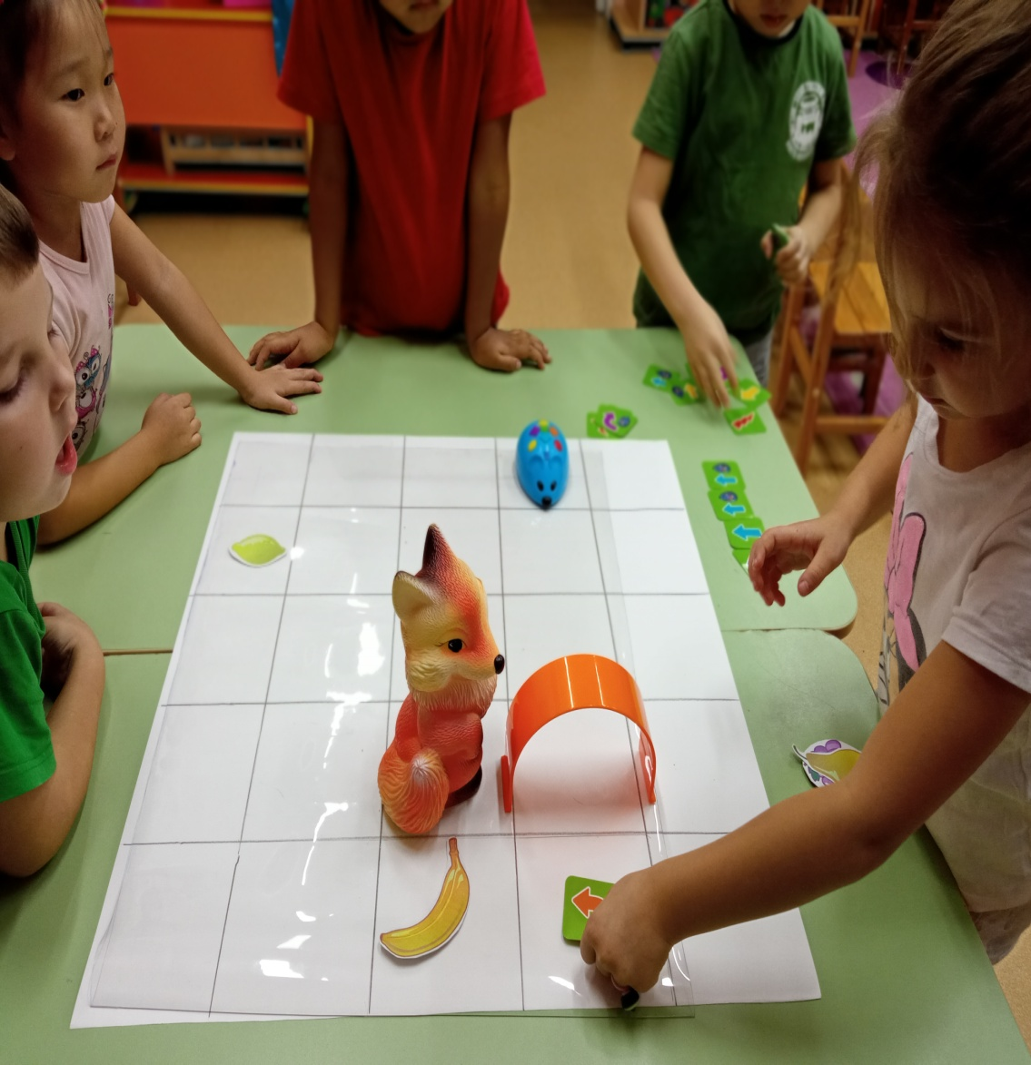
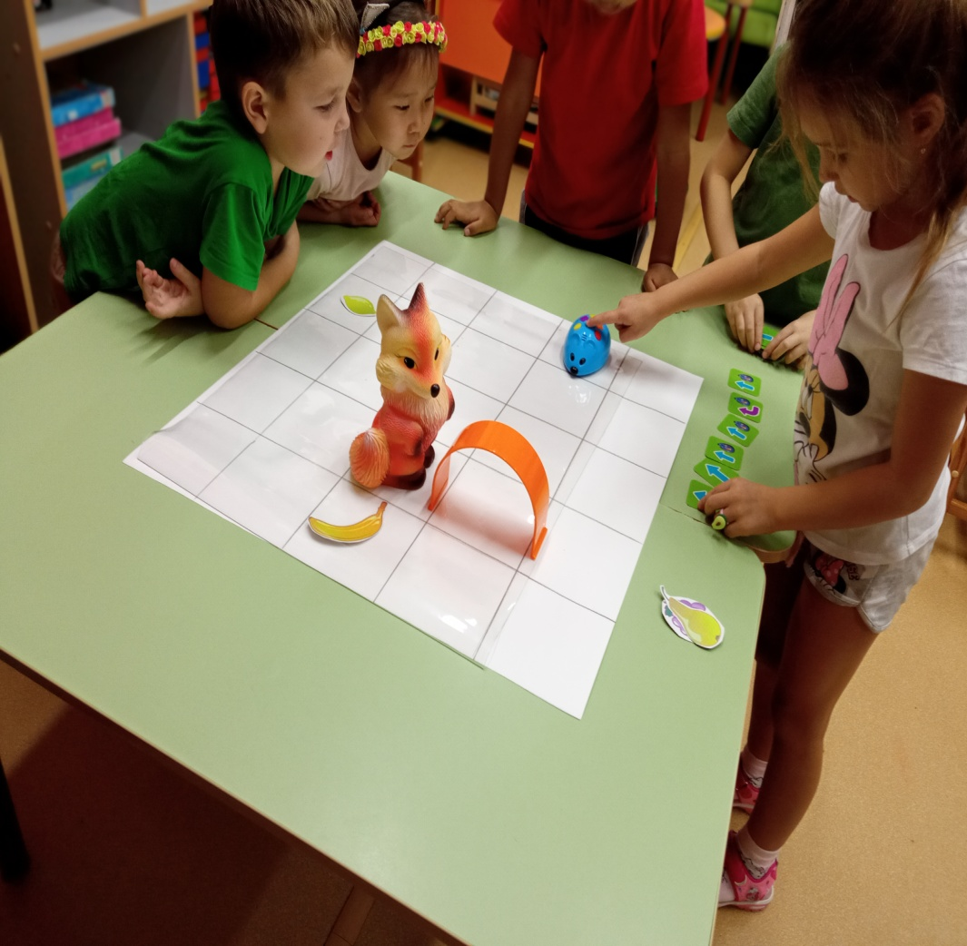

Slide 8
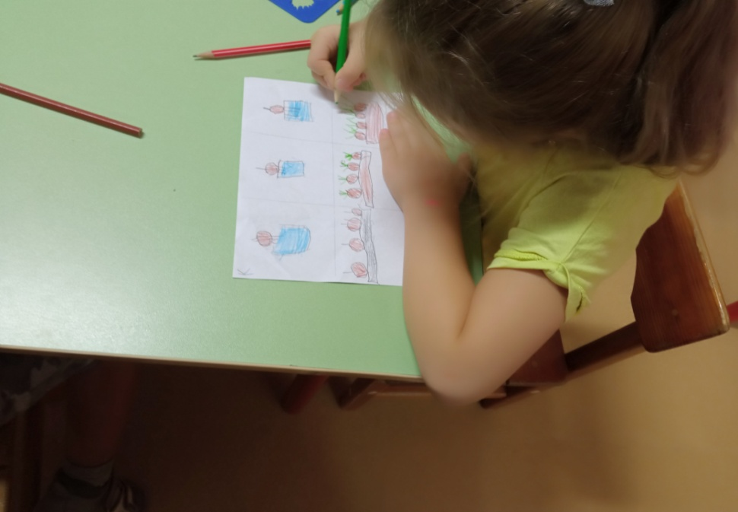
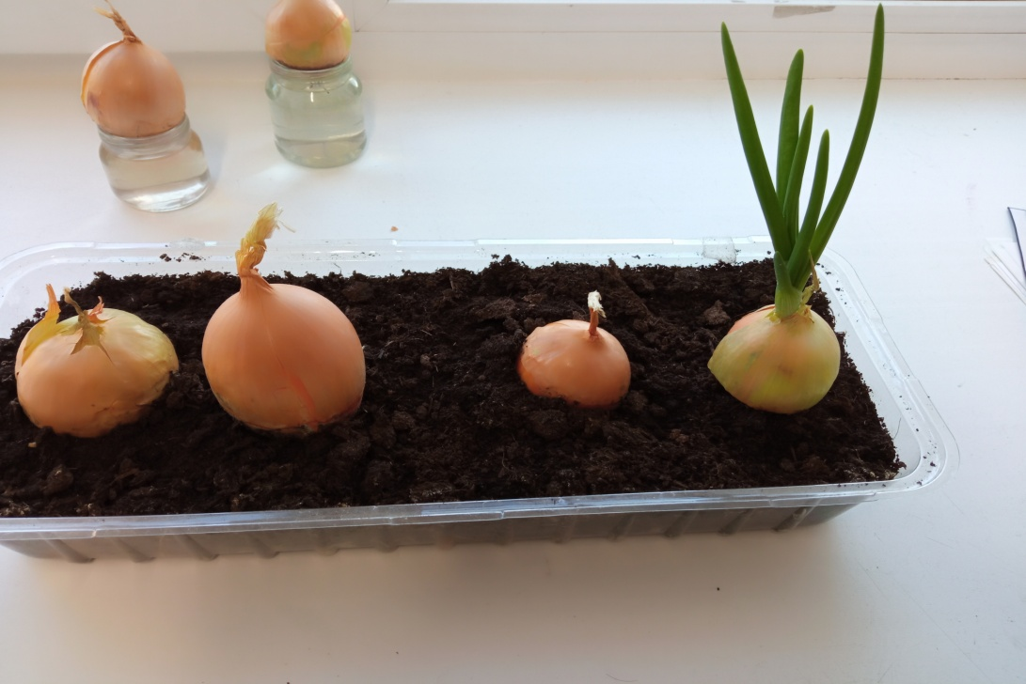
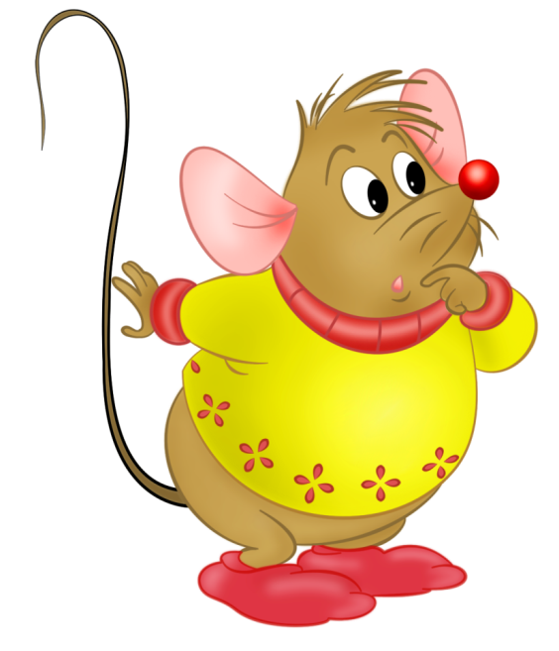

Slide 9
